Slide 1
Разработка автоматизированной подсистемы расчёта отпусков в рамках расчётного отдела бухгалтерии предприятия
Исполнитель:
Смирнов Г.А.

Slide 2
Описание объекта
Расчетный отдел бухгалтерии ведет расчеты по зарплате рабочих и служащих, рассчитывает отчисления по социальному страхованию, составляет отчетность по труду и заработной плате в пенсионный и прочие фонды.
В обязанности данного отдела входит:
Формирование лицевых счетов работников по начислению и удержанию заработной платы.
Аналитика по начислению и удержанию заработной платы с отнесением по статьям затрат производства.
Начисление по больничным листам.
Начисление отпускных.
Начисление детских пособий по уходу за ребенком до трех лет.
Единовременные пособия и т.п.

Slide 3
Описание объекта. Пример расчёта
Сотрудник Расчётного Отдела бухгалтерии получает данные из отпускных записки или приказов на отпуск.
Приём документов для расчёта отпускных определяется приказом о предоставлении отпуска, форма утвержденная приказом № 489 Государственным комитетом статистики и отпускных записок (форма Т60).
Документы получают из отдела кадров. Для различных операций сотруднику все данные из отпускных записок и приказов надо вводить вручную.
После вычислений, формируются: общая сумма отпускных, сумма на 1 к/д, периоды выплат…
Создаются отчёты для дальнейшего учёта и выплат

Slide 4
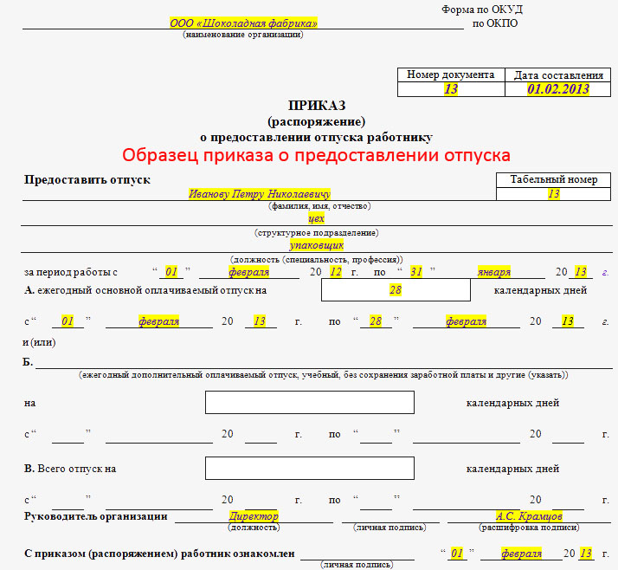
Описание объекта. Пример расчёта.

Slide 5
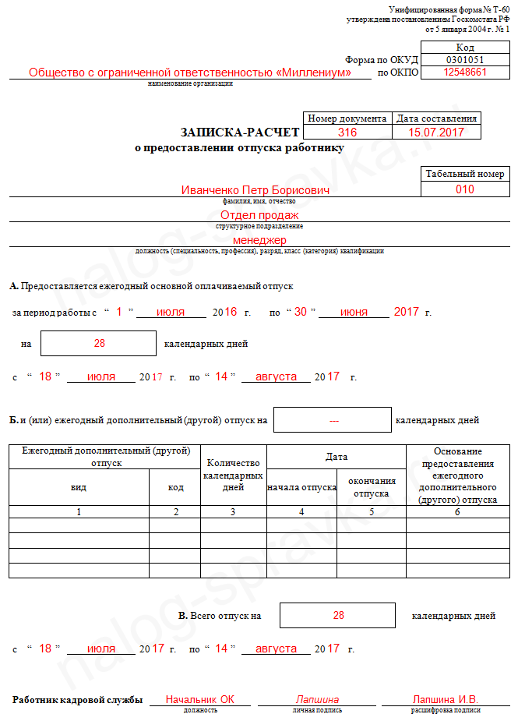
Пример записки-расчёта (форма Т-60)

Slide 6
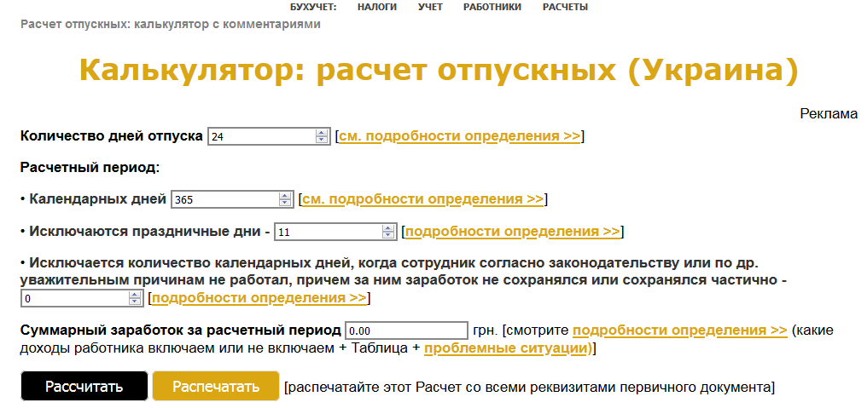
Пример существующих программ
https://lopan.com.ua/lopan-soft/zarplatka/
Больничные, отпуска, табель учета рабочего времени, архив всех расчетов, аналитика по периодам, актуальные печатные формы - все в одной программе
https://www.buhoblik.org.ua/kalkulyator/raschet-otpusknykh.html
Браузерный вариант для расчёта отпускных

Slide 7
Пример существующих программ
1С бухгалтерия. Основное преимущество, благодаря которому система стала настолько интересной всем пользователям – возможность настраивать ее под потребности каждой конкретной компании. Кроме того, ее можно использовать как локально, на конкретном ПК, так и в облаке, с помощью браузера.

Slide 8
Достоинства и недостатки существующих решений
 | ПО "Зарплатка" | Браузерный калькулятор | 1С бухгалтерия
Обновление и поддержка ПО | + | + | +
Удобный интерфейс | + | + | +
Подробные инструкции | + | + | +
Стоимость установки и сопровождения | Средняя | Не требуется | Высокая
Возможность конвертирования в документ | + | - | +
Требования к ПК | Низкие | Низкие | Высокие

Slide 9
Цели разработки
Цель работы — реализация программного модуля автоматической подсистемы проведения расчётов отпускных.
Для достижения поставленной цели необходимо выполнить следующие задачи:
Осуществить анализ предметной области;
Обеспечить формирование отчетной документации;
Разработать удобный для работы пользовательский интерфейс;
Разработать Базу Данных и связь через программное обеспечение;
Обеспечить возможность быстрого получения информации и редактирование данных;
Обеспечение целостности данных;

Slide 10
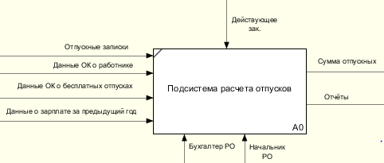
Функционально-структурная схема

Slide 11
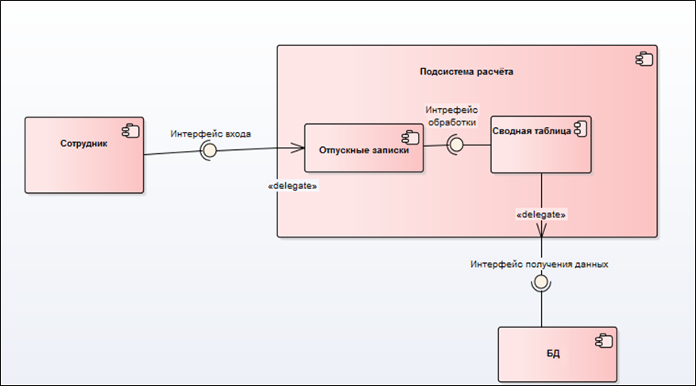
Диаграмма взаимодействия

Slide 12
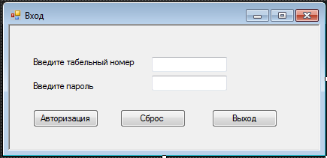
Форма авторизации
При входе в программное обеспечение сотруднику необходимо пройти процедуру авторизации. В подсистеме будут хранится данные сотрудников расчётного отдела, такие как: 1) табельный номер; 2) личный пароль.

Slide 13
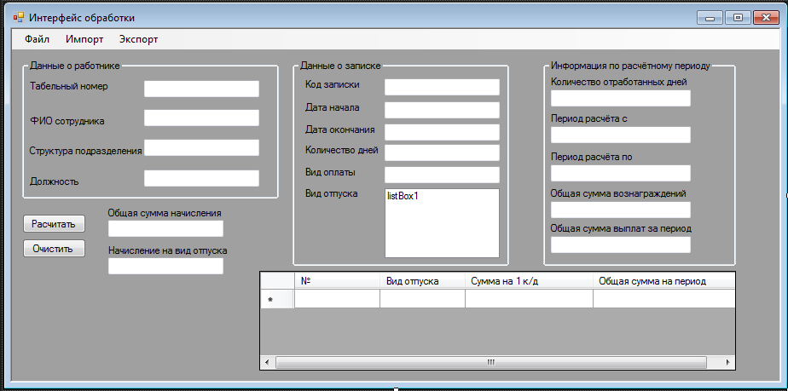
Форма обработки данных

Slide 14
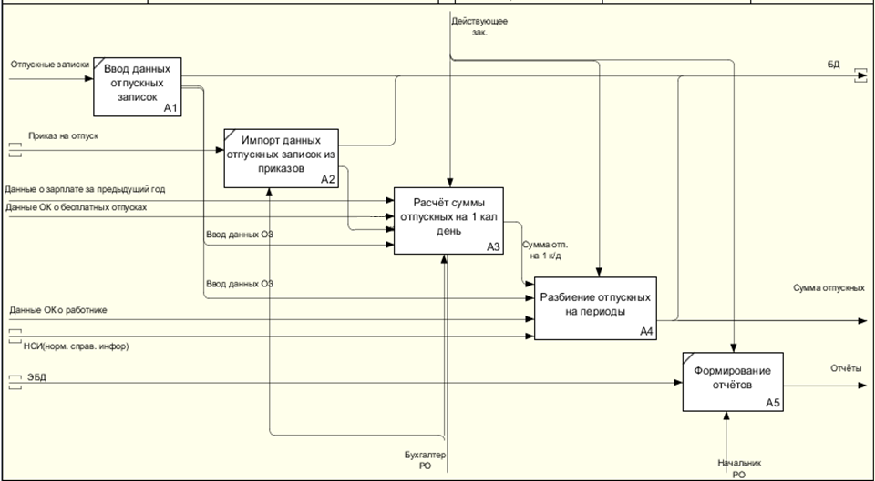
Декомпозиция первого уровня

Slide 15
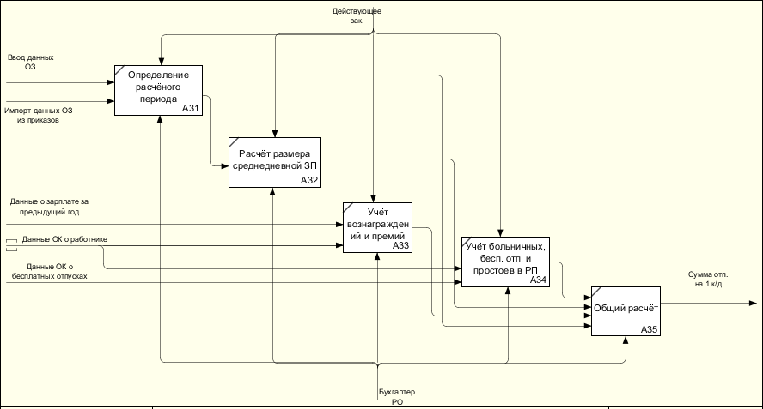
Декомпозиция функции «Расчёт суммы отпускных на 1 календарный день»

Slide 16
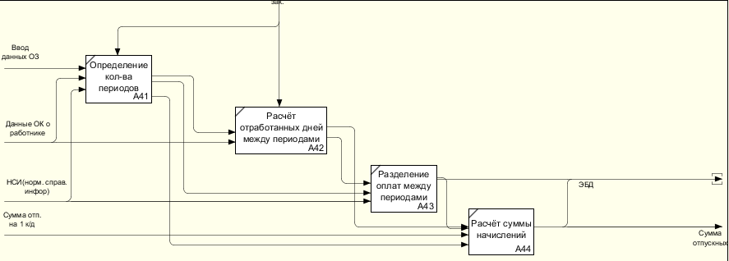
Декомпозиция функции «Разбиение отпускных на периоды»

Slide 17
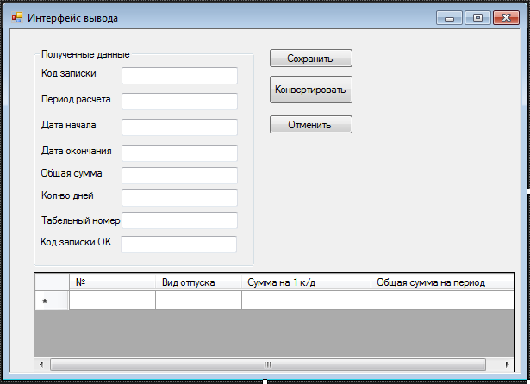
Форма вывода

Slide 18
Спасибо за внимание!

